Slide 1


Metrics/GP/MCR
Piloter les portefeuilles, fiabiliser les imports MCR et centraliser les indicateurs reseau
Seminaire reseau interne
Dashboard - MCR - Objectifs - Exports
Juin 2026

Slide 2
POURQUOI
Un besoin reseau: transformer les MCR en pilotage quotidien
L'application donne une lecture fiable du portefeuille, des decaissements et du risque pour chaque niveau de responsabilite.
Avant l'application
Besoin metier
Reponse apportee
Fichiers MCR manipules manuellement
Calculs repetes dans Excel
Visibilite limitee entre agences, GP et siege
Suivre les indicateurs avec une source unique
Comparer les mois et snapshots
Controler les objectifs et exports
Dashboard centralise par role
Imports MCR historises
Calculs automatiques des metrics et rapports
MCR
Temps reel
PAR
PDF/Excel
Donnees
Pilotage
Risque
Sorties
source operationnelle
etat actuel + historique
cohortes lisibles
rapports standardises
Metrics/GP/MCR - Seminaire reseau interne
01

Slide 3
ARCHITECTURE
Une architecture web simple, robuste et separable
React/Vite pour l'interface, FastAPI pour les APIs, PostgreSQL pour la persistance, Docker pour l'environnement.
Frontend React/Vite
Backend FastAPI
PostgreSQL
Docker Compose
Dashboard
Filtres
Charts
Exports
Auth JWT
Calcul metrics
Imports MCR
RBAC
Users
ImportBatch
LoanRaw
Targets
Frontend
Backend
DB
Environnements
Flux de donnees
Import MCR: l'etat courant est remplace et l'ancien etat peut devenir snapshot date.
Calculs metrics: chaque point est calcule sur un batch MCR precis, sans melanger les sources.
Visualisation: dashboard, tableaux et exports consomment les memes formules backend.
Metrics/GP/MCR - Seminaire reseau interne
02

Slide 4
MODULES
Les fonctionnalites couvrent toute la chaine de pilotage
Du depot du MCR jusqu'aux tableaux de bord, objectifs, exports et gestion des droits.
Dashboard Metrics
Importation MCR
Objectifs
Vue GP, agence, region et siege avec filtres, chartes et metrics clefs.
Etat actuel, mois passe, snapshots historiques et remplacement controle.
Affectation agence/GP, periode active, atteinte et lecture par role.
Exports
Utilisateurs et roles
Securite
Rapports Excel/PDF: impayes, renouvellement, echeances futures et syntheses agence.
Super Admin, Admin regional, Chef d'agence, Portfolio Manager.
Authentification, changement obligatoire du mot de passe, scopes et permissions.
Metrics/GP/MCR - Seminaire reseau interne
03

Slide 5
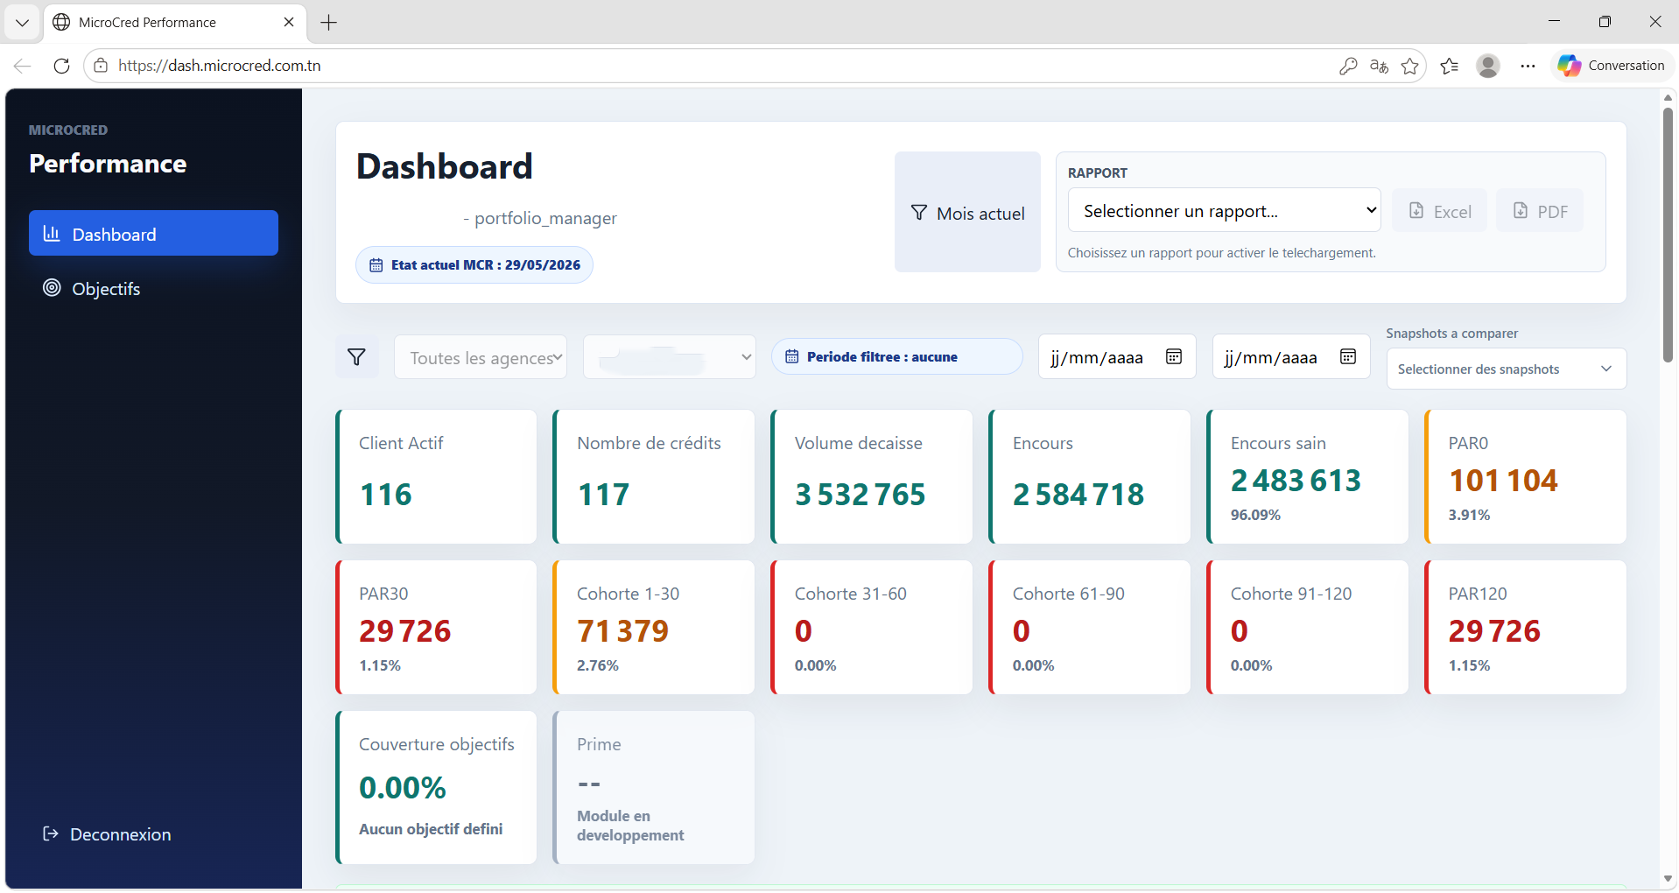
DASHBOARD
Les indicateurs essentiels sont visibles par profil
Chaque profil voit son perimetre: GP individuel, agence, region ou vision globale siege.
Metrics de volume
Client Actif, Nombre de decaissements, Volume decaisse, Encours.
Metrics de risque
Encours sain, PAR0, PAR30, cohortes 1-30, 31-60, 61-90, 91-120 et PAR120.
Filtres
Agence, agent, periode, snapshots et mode global/par agence selon le role.
Metrics/GP/MCR - Seminaire reseau interne
04

Slide 6
CALCULS
Les metrics s'appuient sur des formules unifiees
La meme logique alimente le dashboard, les tableaux et les exports.
Metric
Formule simplifiee
Lecture
Encours
PRINCIPAL_OUTSTANDING + TOTAL_PRINCIPAL_DUE_AMT
Stock financier total
Volume decaisse
SUM(DISBURSEMENT_AMOUNT)
Flux de decaissement
Client Actif
COUNT DISTINCT CLIENT_NO
Portefeuille client
PAR30
SUM(Encours si jours de retard > 30)
Risque majeur
Cohortes
SUM(Encours par tranche de retard)
Lecture detaillee du vieillissement
Retard court
Risque confirme
Risque eleve
>120 jours
1-30
31-60
91-120
PAR120
premier signal risque
suivi prioritaire
action ciblee
alerte portefeuille
Metrics/GP/MCR - Seminaire reseau interne
05

Slide 7
IMPORTS
Les snapshots donnent une memoire au portefeuille
Chaque import est trace et les mois clotures remplacent les snapshots du meme mois.
1. Import etat actuel
2. Snapshot
3. Mois passe
4. Dashboard
Lecture DateEOD et chargement MCR courant
Ancien CURRENT_STATE conserve comme photographie datee
Fichier final HISTORICAL_MONTH pour la cloture officielle
Comparaison et selection manuelle des snapshots
Un seul CURRENT_STATE actif pour garantir une lecture claire de l'etat courant.
Les snapshots selectionnes deviennent des points supplementaires dans les chartes.
La suppression de snapshots est reservee aux profils autorises.
Metrics/GP/MCR - Seminaire reseau interne
06

Slide 8
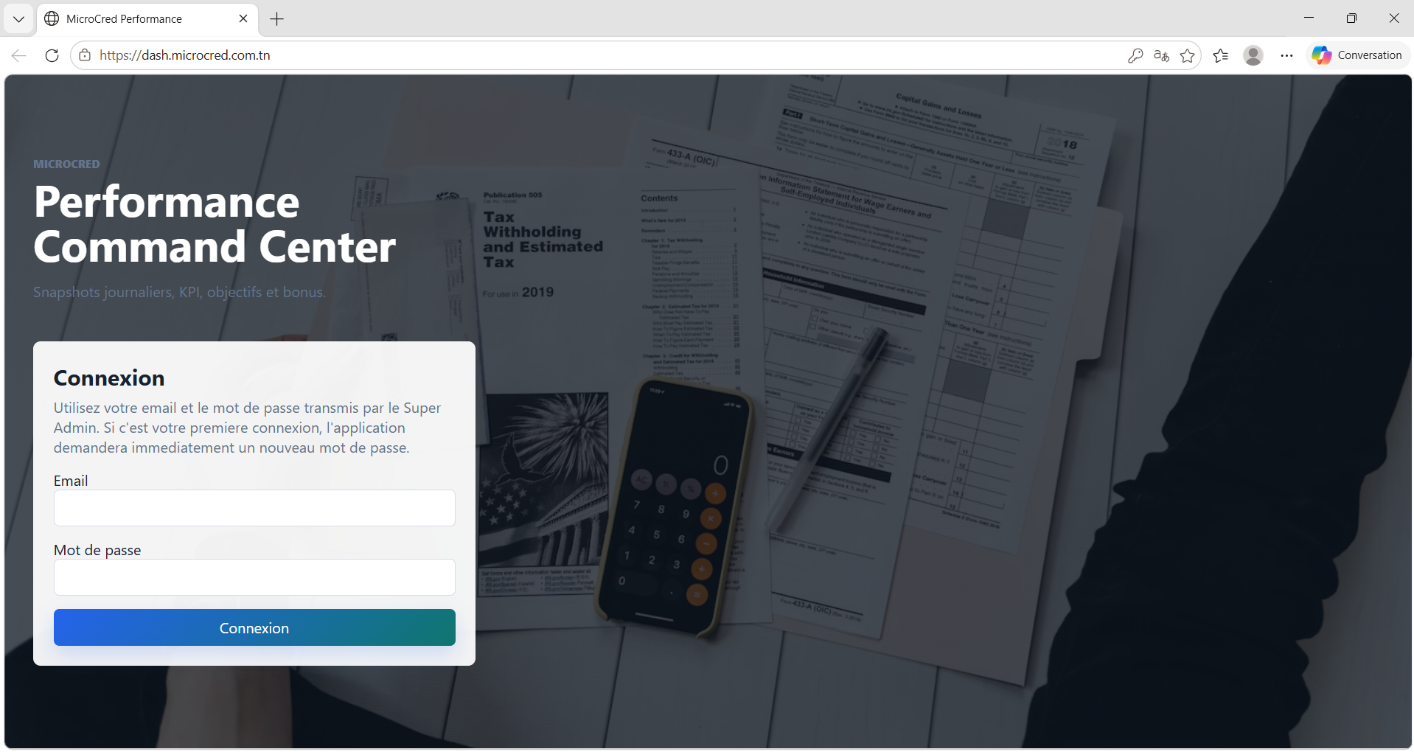
WORKFLOWS
Les parcours utilisateurs sont guides et controles
Les actions critiques sont conditionnees par le role et par l'etat du compte.
Premiere connexion GP
Suivi objectifs
1. Recevoir email et mot de passe provisoire
2. Se connecter
3. Changer obligatoirement le mot de passe
4. Acceder au dashboard
Super Admin affecte les objectifs agence
Chef d'agence les repartit aux GP
GP consulte son atteinte en lecture
Interaction chartes
Exports
Filtres periode, snapshots et switchers permettent d'analyser l'evolution du risque et du volume.
Chaque profil genere les rapports correspondant a son perimetre de donnees.
Metrics/GP/MCR - Seminaire reseau interne
07

Slide 9
SECURITE
Les droits et les donnees sont controles a chaque niveau
L'application applique une logique de scope pour proteger les donnees sensibles du reseau.
Controle
Mecanisme
Valeur
Authentification
JWT / session applicative
Acces identifie
Mot de passe
Changement obligatoire a la premiere connexion
Reduction des mots de passe provisoires
RBAC
Super Admin, Admin, Chef d'agence, GP
Fonctions visibles selon role
Scope donnees
Filtrage backend agence / agent
Protection contre acces horizontal
Snapshots
Batchs distincts et suppression controlee
Traçabilite des imports
Tests
Fonctionnels, securite, surcharge
Confiance avant generalisation
Metrics/GP/MCR - Seminaire reseau interne
08

Slide 10
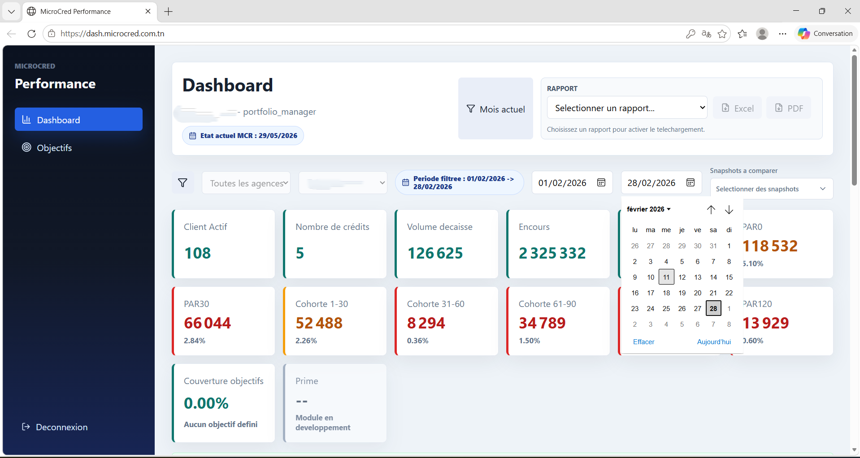
ERGONOMIE
Une interface moderne pour bureau et tablette
Le design privilegie la lisibilite des metrics, la navigation rapide et les actions tactiles.
Chartes pleine largeur pour lire les evolutions mensuelles.
Tooltips enrichis: PAR, cohortes, volumes et nombre de decaissements.
Combobox et filtres compacts pour agence, agent et snapshots.
Tableaux pagines avec tri, recherche globale et exports.
Metrics/GP/MCR - Seminaire reseau interne
09

Slide 11
VALEUR
Le reseau gagne en visibilite et en discipline de pilotage
Metrics/GP/MCR transforme un fichier operationnel quotidien en outil de decision partage.
Pour les GP
Lecture immediate de leur portefeuille, impayes, echeances futures et possibilites de renouvellement.
Pour les Chefs d'agence
Suivi consolide des GP, repartition des objectifs et exports par portefeuille.
Pour les Admins regionaux
Vision globale en lecture seule pour comparer agences et tendances.
Pour le Siege
Centralisation, gouvernance des utilisateurs, imports, snapshots, objectifs et donnees sensibles.
Metrics/GP/MCR - Seminaire reseau interne
10

Slide 12
ROADMAP
La base est prete pour de nouvelles extensions
Le module peut evoluer sans casser la logique centrale des MCR, metrics et permissions.
Court terme
Moyen terme
Long terme
Finaliser le module Bonus
Stabiliser les guides utilisateurs
Enrichir les rapports par profil
Renforcer les tests automatises
Integrer alertes de risque
Ajouter vues regionales avancees
Automatiser archives QA
Industrialiser pipeline de deploiement
Connexion avec systemes internes
Historique analytique plus profond
KPI predictifs et scoring
Observabilite applicative
Message cle: une application interne utile des aujourd'hui, extensible pour demain.
Metrics/GP/MCR - Seminaire reseau interne
11

Slide 13
CONCLUSION
Un outil de pilotage commun pour tout le reseau MicroCred
La presentation ouvre la phase d'appropriation: tester, remonter les besoins et stabiliser les usages.
1 source
Calculs
PAR
Roles
Centralisation
Fiabilite
Pilotage
Adoption
MCR controle
formules backend
cohortes et volumes
GP, agence, region, siege
Questions / Demonstration
Merci
Metrics/GP/MCR - Seminaire reseau interne
12

